Slide 1




اختبار مادة اللغة العربية
الصف الأول الأساسي
الفصل الدراسي الثاني التقويم الأول
أكتب اسمك و اسم الأب (درجة)
10
1...........................................................................
السؤال الأول \ أساسيات القراءة 4 درجات
2- الصوت القصير الذي يبدأ به اسم الصورة
طَ
طُ
طِ
3- الصوت الطويل في اسم الصورة
ظا
ظـو
ظي
4- الصوت الذي ينتهي به اسم الصورة
ص
ض
ط

Slide 2

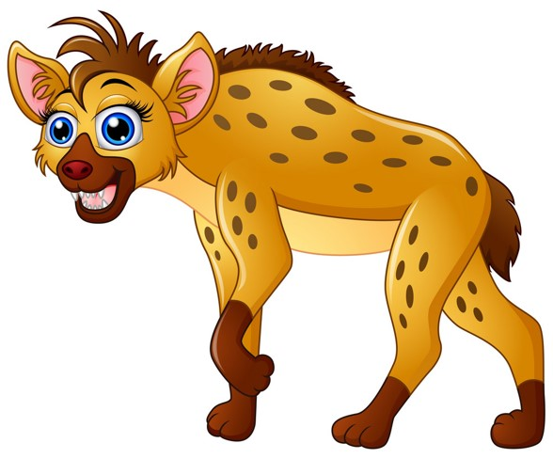
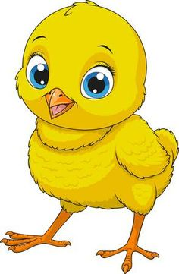
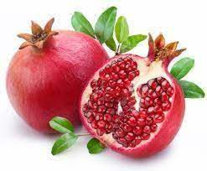


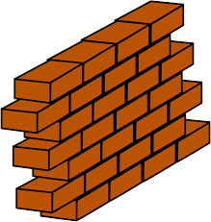


5- ما الصورة التي تماثل في إيقاعها الصوت كلمة " صوف "
6- ما الصوت المشترك في اسم الصورتين
ضَ
ضُ
ضِ
السؤال الثاني \ الكتابة 5 درجات
1- أكمل كتابة اسم الصورة بالحرف أو المقطع المـناسب
.....بٌ
......صٌ
....فْـدَعٌ
...ـرفٌ

Slide 3
2- كون من الحروف و المقاطع كلمات
حَظْـ \ رٌ ......................
مِـــنْـ / ظا / رٌ ......................
3- كون من الحروف كلمات ذات معنى :
ص - و - ط - ب - ض - س - ر
..................................
..................................
..................................
..................................
انتهت الأسئلة
م | الكتابة |  | الكتابة | أساسيات القراءة |  |  |  | أساسيات القراءة | كتابة الاسم | السؤال
 | 3 | 2 | 1 | 5 | 4 | 3 | 2 | 1 | 1
10 | 2 | 1 | 2 | 2\1 | 2\1 | 1 | 1 | 1 | 1 | الدرجة

